Slide 1
PERSONÁLNÍ UNIE VE STŘEDNÍ
A SEVERNÍ EVROPĚ
Vrcholný a pozdní středověk

Slide 2
13. století

Slide 3
Střední Evropa ve 13. století
3 silná království:
  České království Přemyslovci
  Polské království Piastovci
  Uherské království Arpádovci
Které z nich bylo součástí Svaté říše římské?
        České království

Slide 4
České království ve 13. století
doba posledních Přemyslovců
1212 – dědičný královský titul
1306 – vymření Přemyslovců po meči
  Přemysl Otakar I.
  Václav I.
  Přemysl Otakar II.
  Václav II.
  Václav III.

Slide 5
Polské království ve 13. století
období krize a oslabení státu
  platí stařešinský řád, časté spory o nástupnictví
  území je rozdrobeno mezi údělná piastovská knížata
  útoky německých řádů z východu
1296 – zavražděn polský král Přemysl Velkopolský
  polské panstvo a duchovenstvo nabídlo polskou korunu Přemyslovcům
  podmínkou sňatek s dcerou Přemysla Ryksou
1300 – Václav II. se stal polským králem

Slide 6
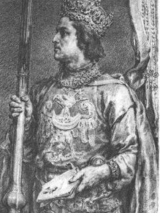

Richenza
Ryksa
Eliška Rejčka
Přemysl Velkopolský

Slide 7
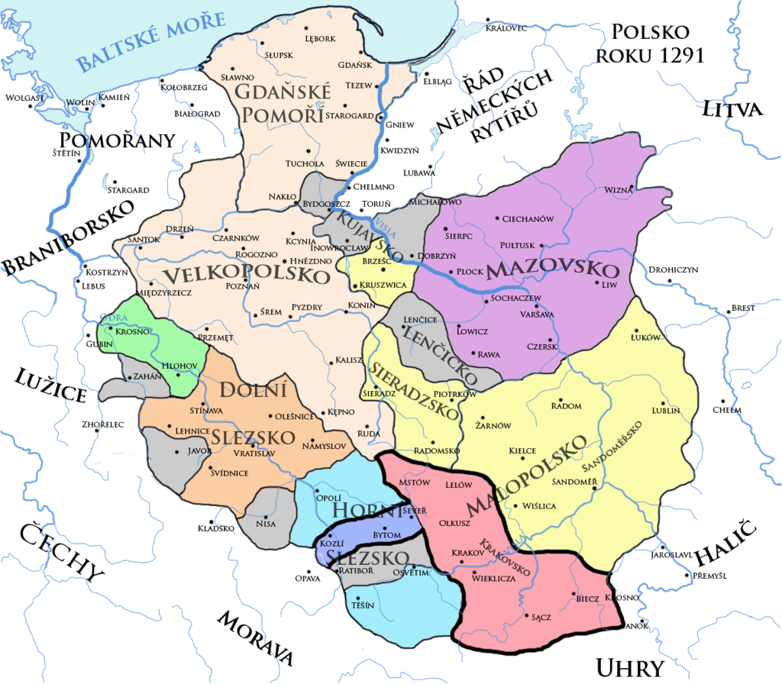

Slide 8
Uherské království ve 13. století
období krize a oslabení státu
  1222 – Zlatá bula Ondřeje II., oslabení moci panovníka ve prospěch šlechty
  vpády kočovníků z východu – Pečeněhové (Kumáni)
1301 – umírá Ondřej III.
  vymření Arpádovců po meči
  uherské stavy nabídly korunu Přemyslovcům
  syn Václava II. byl zasnouben s jedinou dcerou zesnulého krále
1301 – Václav III. se jako Ladislav V. stal uherským králem

Slide 9
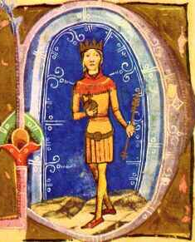
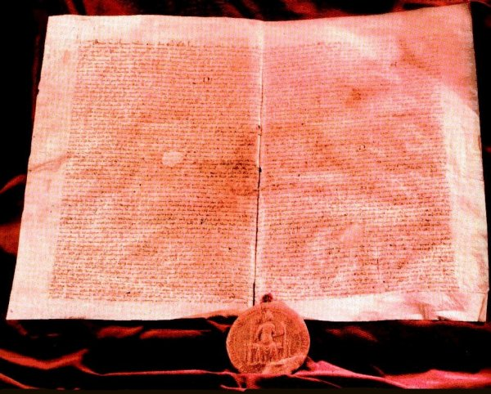
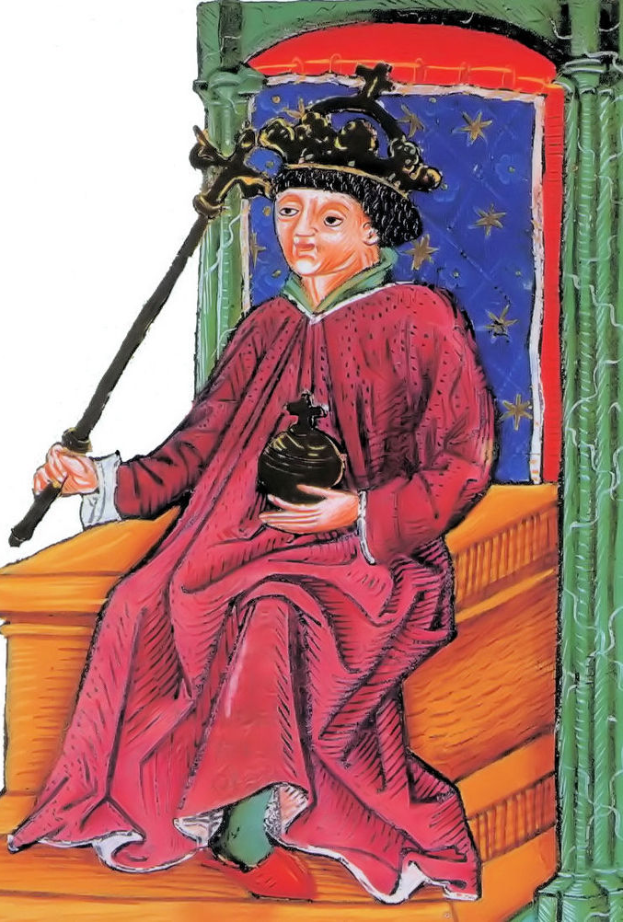
Zlatá bula Ondřeje II.
Ondřej II.
Ondřej III.

Slide 10
Přemyslovské soustátí
1300–1306
Přemyslovci ovládli celou střední Evropu
Václav II.
  král český od roku 1278/81
  král polský 1300–1305
Václav III.
  král uherský od roku 1301
  král český a polský 1305–1306

Slide 11
Přemyslovské soustátí
Nastala podobná situace ve středověké Evropě, kdy byl panovník a současně vazal mocnější než jeho lenní pán?
  Ano, například anglický král Jindřich II. Plantagenet a francouzský král Ludvík VII.

Slide 12
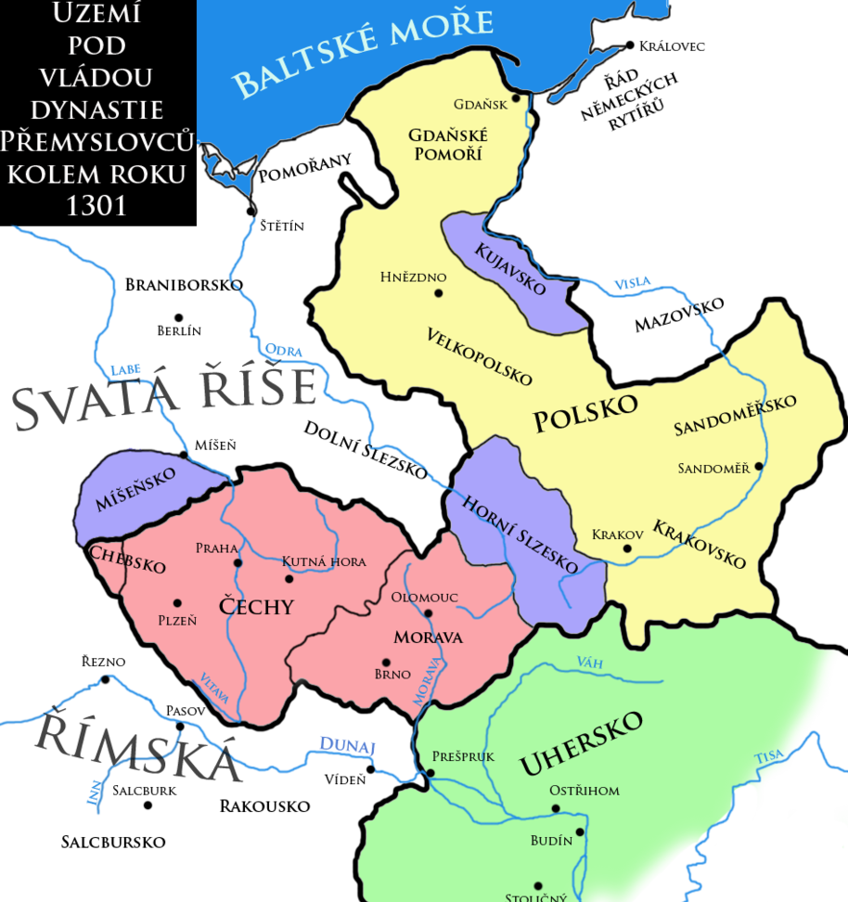
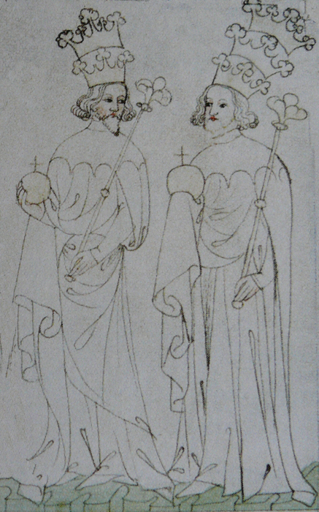
Václav II. a Václav III.

Slide 13
Pobaltí ve 13. století
žily zde poslední pohanské kmeny v Evropě
  ugrofinské kmeny – dnes Estonci
  baltské kmeny (Prusové, Kuronci apod.) – dnes Litevci a Lotyšové
velké úsilí vojenských řádů o christianizaci obyvatelstva a o ovládnutí území
  řád mečových rytířů
  řád německých rytířů

Slide 14
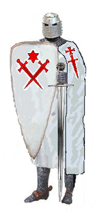
Pobaltí ve 13. století – vojenské řády
  řád mečových rytířů
    katolický církevně-vojenský řád
    založený v roce 1202 v Pobaltí
    nazývaný též livonský řád
    řád ovládl část Pobaltí, tzv. Livonsko
    1237 spojen s řádem německých rytířů

Slide 15
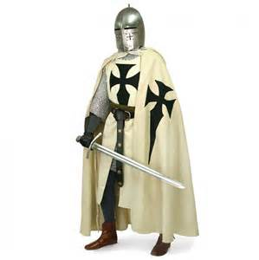
Pobaltí ve 13. století – vojenské řády
řád německých rytířů
  katolický církevně-vojenský řád
  založen v Palestině v roce 1190
  1211
    operují na pozvání krále v Uhrách, kde bojují proti Kumánům
    z Uher vykázáni, protože si přisvojili dobyté území
  1226
    pozváni do Polska, aby bojovali s pohanskými Prusy
    ovládli na Baltu rozsáhlé území
  1237 – připojen řád mečových rytířů i s jejich územím

Slide 16
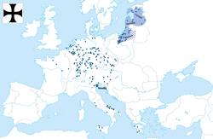
Území řádu německých rytířů v Evropě

Slide 17
Pobaltí ve 13. století – vznik Litvy
litevské velkoknížectví
  vzniklo ve 13. století sjednocením baltských litevských kmenů
  pohanské knížectví
  1240 – území sjednoceno pod vládou knížete Mendoga
  Litva byla z východu ohrožována Mongoly a ze západu německými rytíři
  ve 13. a 14. století ovládla obrovské území
    dnešní část Pobaltí, Ruska, území Běloruska a Ukrajiny

Slide 18
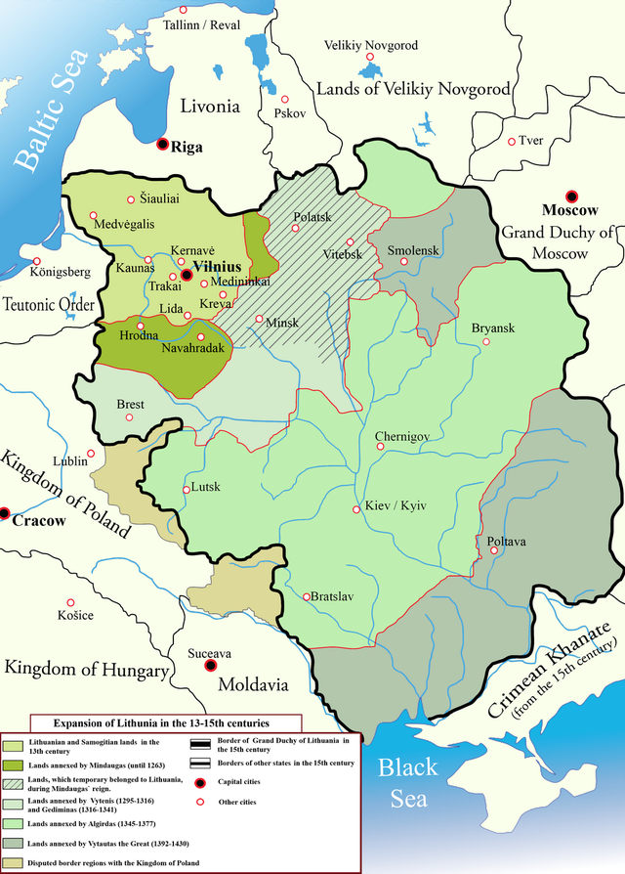
Územní vývoj Litvy
13.–15. století

Slide 19
14. století

Slide 20
Střední Evropa ve 14. století
1306 – vymření Přemyslovců
uprázdnění tří trůnů:
Čechy – nástup Lucemburků 1310
  Jan Lucemburský
Uhry – s podporou papeže Anjouovci
  Karel Robert z Anjou
Polsko – návrat Piastovců
  Vladislav Lokýtek

Slide 21
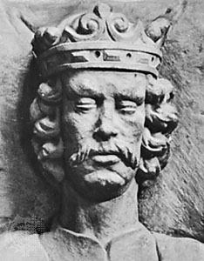
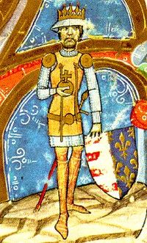
Karel Robert z Anjou
Vladislav Lokýtek

Slide 22
Polsko ve 14. století
Kazimír III. Veliký 1333–1370
  syn Vladislava Lokýtka
  rozšířil území Polska na Východ  kolonizace
  poskytl ochranu Židům  rozvoj řemesla a obchodu
  založil universitu v Krakově
  spojencem uherského krále
  vydědil ostatní Piastovce
  sám zemřel bez mužských potomků
1370 – vymření Piastovců

Slide 23
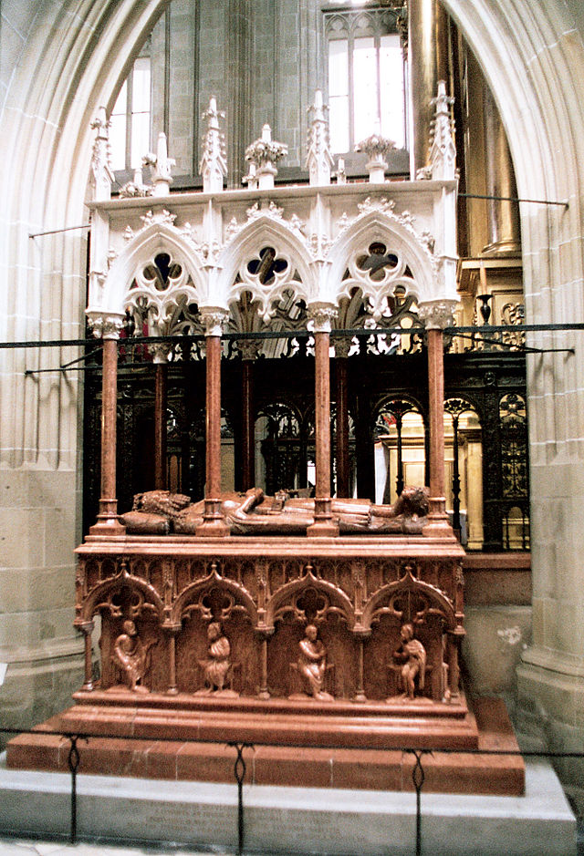
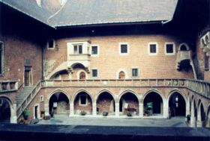
Universita v Krakově
Náhrobek
Kazimíra III. Velikého
v krakovském Wavelu

Slide 24
Uhry ve 14. století
Ludvík I. Veliký 1342–1382
  syn Karla Roberta z Anjou
  za jeho vlády největší územní rozsah
  založil univerzitu v Budíně
  nechal razit kremnické dukáty
  spojenec polského krále Kazimíra III.
  po jeho smrti i králem polským 1370–1382
  měl pouze dvě dcery - Marii a Hedviku
1382 – vymření uherských Anjouovců po meči

Slide 25
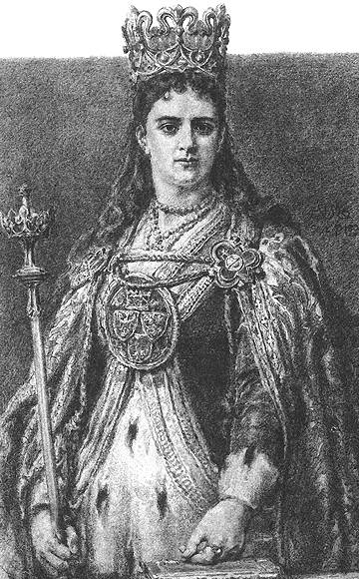
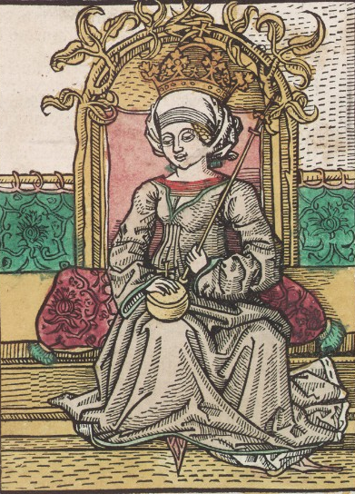
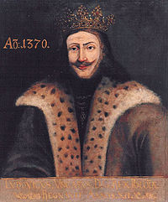
Ludvík I.
Veliký
Hedvika
(Jadwiga)
Marie

Slide 26
Polsko a Uhry na konci 14. století
Ludvík I. Veliký
  poslední polský a uherský král
  na konci svého života se úspěšně pokusil prosadit do čela obou království své dcery:
Marie – dědičkou Uher
  sňatek se Zikmundem Lucemburským
Hedvika/Jadwiga – dědičkou Polska
  sňatek s litevským velkoknížetem Jagiełłem

Slide 27
Polsko a Uhry na konci 14. století
Zikmund Lucemburský 1385–1437
  uherský král
  silný panovník, později i německý císař a český král
  poprvé čelil tlaku Turků
  v čele 1. protiturecké kruciáty
  1396 – poražen v bitvě u Nikopole

Slide 28
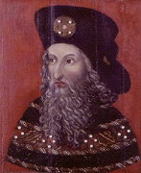
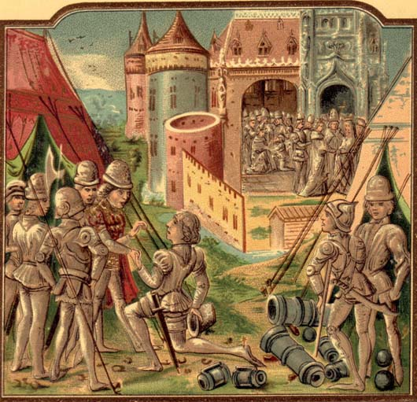
Zikmund Lucemburský
Sňatek
Zikmunda a Marie

Slide 29
Polsko a Uhry na konci 14. století
Jagiełło 1386–1434
  polský král a litevský velkokníže
  zakladatel dynastie Jagellonců
  ke spojení obou států došlo kvůli společnému nepříteli – řád německých rytířů
  bojoval úspěšně s řádem německých rytířů
  1410 – zvítězil v bitvě u Grünwaldu
  sňatkem s Hedvikou přijal křesťanství
  reorganizoval univerzitu v Krakově – Jagellonská univerzita

Slide 30
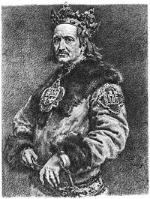
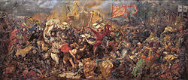
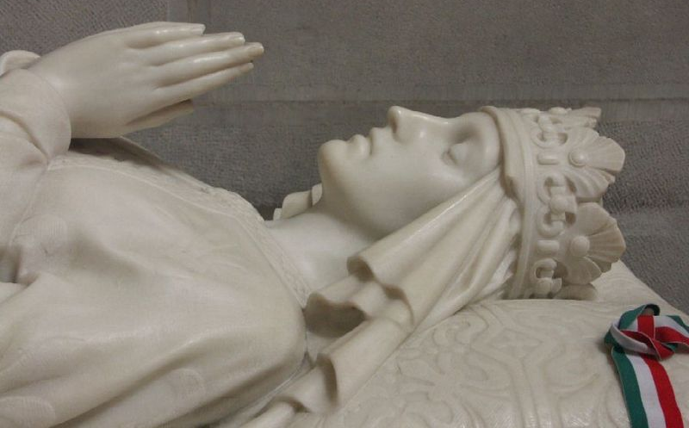
Bitva u Grünwaldu
Náhrobek Hedviky
v Krakově
Vladislav II. Jagiełło

Slide 31
Personální unie
též krevská unie
středověký typ státu
spojení dvou nebo více států v jeden větší celek
státy mají společného panovníka, ale jinak zachovávají právní samostatnost
forma řešení dynastických krizí v pozdním středověku

Slide 32
Personální unie
Jaké personální unie existovaly ve 14. století ve střední Evropě?
  česko-polská 1300–1305
  česko-uherská 1301–1306
  česko-polsko-uherská 1301–1306
  uhersko-polská 1370–1382
  polsko-litevská 1386–1572

Slide 33
15. století

Slide 34
Polsko v 15. století
personální unie polsko-litevská
vláda dynastie Jagellonců
Jagellonci se stali v 15. století nejmocnějším rodem střední Evropy
hlavním problémem byl boj s německými rytíři

Slide 35
Polsko v 15. století
Kazimír IV. 1447–1492
  nejvýznamnější polský panovník
  definitivní porážka řádu německých rytířů
  1466 – toruňský mír
    křižákům zůstalo jen Prusko jako polské léno
    velmistr se musel každých 6 měsíců hlásit u polského krále
  Jagellonci získali korunu českou 1471
  Jagellonci získali korunu uherskou 1490

Slide 36
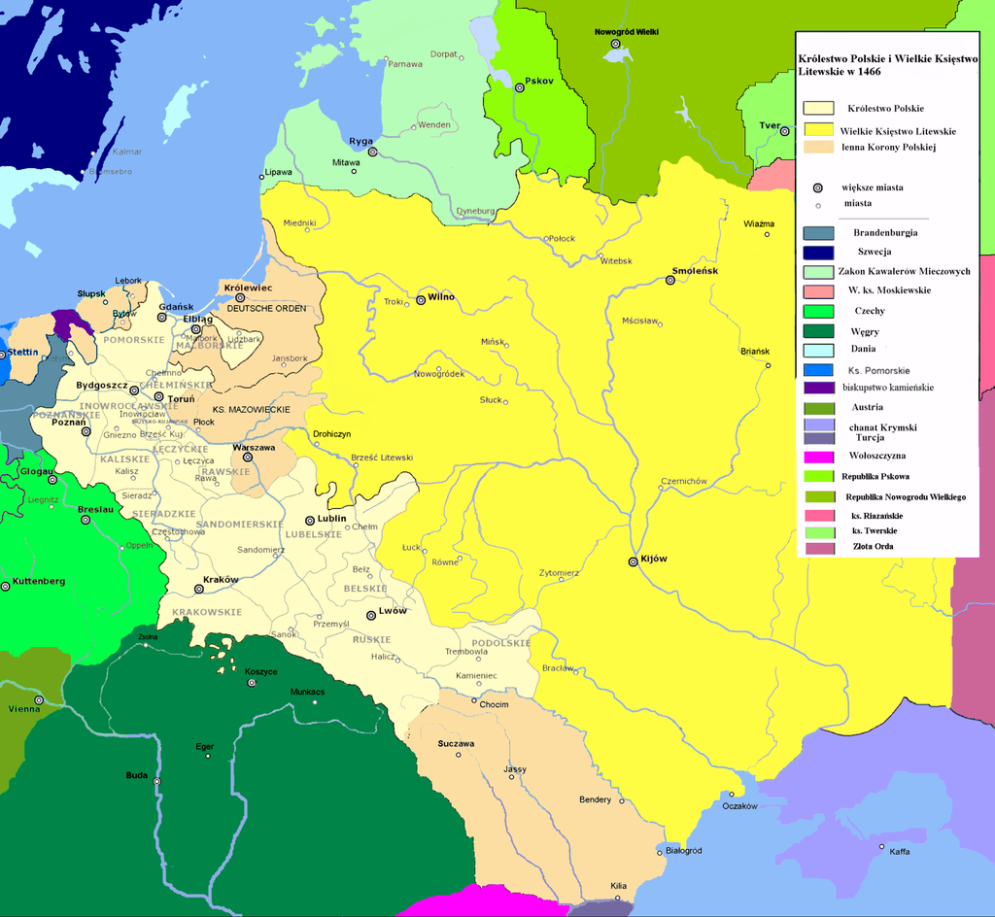
Polsko-litevská personální unie
Polské království
Vazalská území
polského krále
Litevské
velkoknížetctví

Slide 37
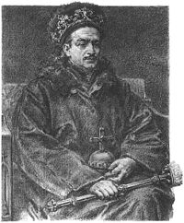
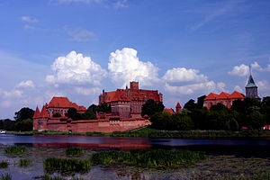
Malborg,
sídlo řádu německých rytířů,
dnes v Polsku
Kazimír III.

Slide 38
Uhry v 15. století
časté střídání panovníků
období nástupnických krizí
hlavním problémem tlak Turků
nakonec i zde nastupují Jagellonci
1526 – bitva u Moháče a rozpad Uher

Slide 39
Uhry v 15. století
Zikmund Lucemburský 1385–1437
  zemřel bez mužských potomků
  jediná dcera Alžběta provdaná za Albrechta Rakouského z rodu Habsburků
Albrecht Habsburský 1437–1439
  chystá výpravu proti Turkům
  náhle umírá 1439 bez potomků
  jeho žena je těhotná

Slide 40
Uhry v 15. století
po smrti Albrechta nástupnická krize
  čeká se na narození potomkaLadislav Pohrobek/Postumus
králem zvolen polský král Vladislav III.
  1440–1444, z rodu Jagellonců
  nová kruciáta proti Turkům
  bitva u Varny 1444 – vítězství Turků a smrt Vladislava Varnenčíka

Slide 41
Uhry v 15. století
nástupnická krize dohoda šlechty
  čeká se na dospělost Ladislava
  zemským správcem zvolen Jan Hunyady
  ten úspěšně brání jižní hranici proti Turkům
Ladislav Pohrobek 1453–1457
  náhle umírá v Praze
  nová nástupnická krize

Slide 42
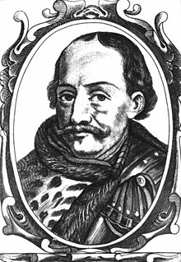
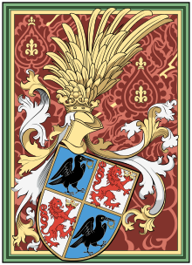
Erb
Jana Hunyadyho
Jan Hunyady

Slide 43
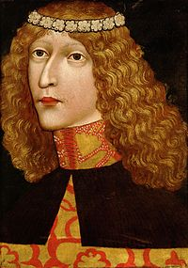
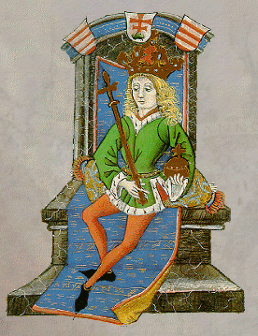
Ladislav Pohrobek

Slide 44
Uhry v 15. století
Matyáš Korvín 1458–1490
  uherský magnát, syn Jana Hunyadyho
  za jeho vlády velký kulturní rozkvět
  s pomocí svého tchána Jiříka z Poděbrad zvolen uherskou šlechtou králem
  později se stal úhlavním Jiříkovým nepřítelem

Slide 45
Uhry v 15. století
Matyáš Korvín 1458–1490
  v čele křížové výpravy proti českému králi
  1469 - poražen v bitvě u Vilémova, přesto zvolen katolickou českou šlechtou českým králem
  po smrti Jiříka z Poděbrad dohoda s Jagellonci
  1479 – české království rozděleno, Matyáš ovládal vedlejší země koruny české a mohl používat titul českého krále

Slide 46
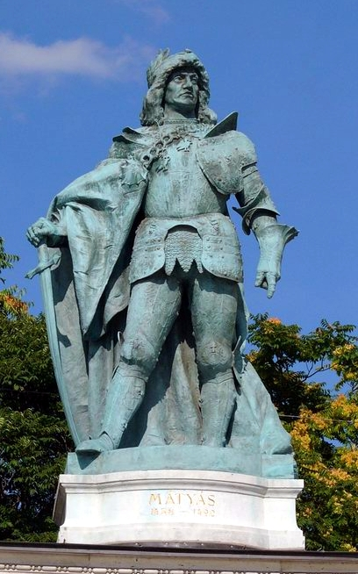
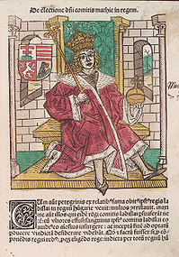
Matyáš Korvín

Slide 47
Uhry v 15. století
po smrti Matyáše Korvína nástupnická krize
  měl pouze nemanželského syna
  uherská šlechta volí českého krále z rodu Jagellonců
Vladislav Jagellonský 1490–1516
  vzniká nová personální unie
  nakonec přesídlil do Budína
Ludvík Jagellonský 1516–1526
  bitva u Moháče 1526

Slide 48
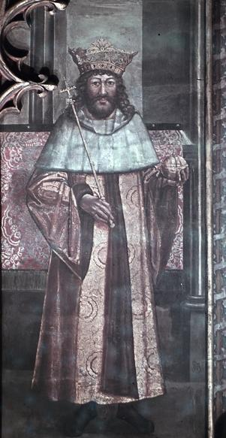
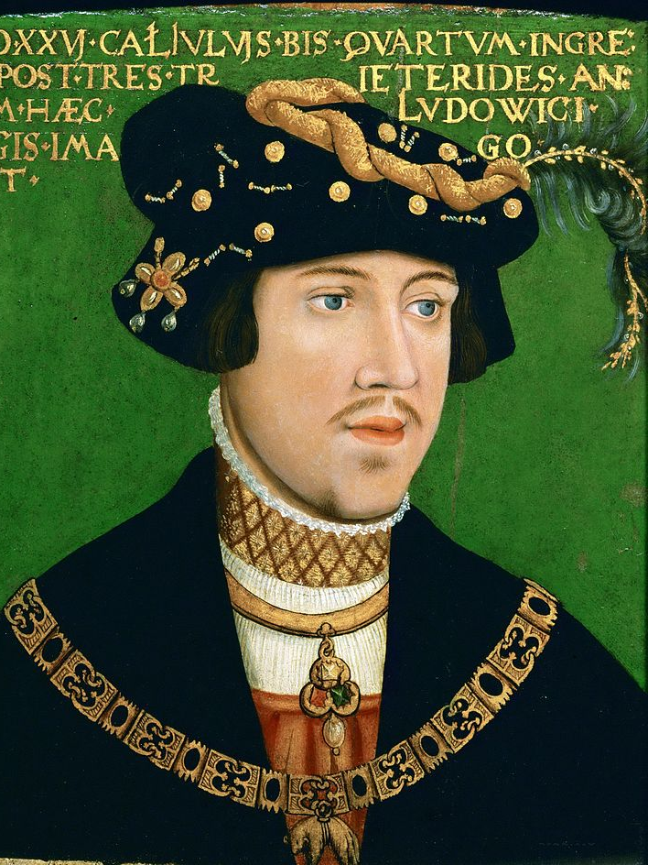
Vladislav Jagellonský
Ludvík Jagellonský

Slide 49
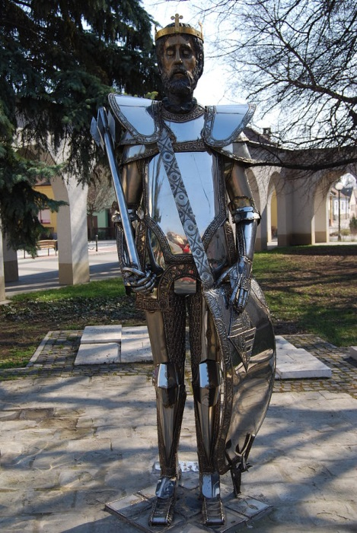
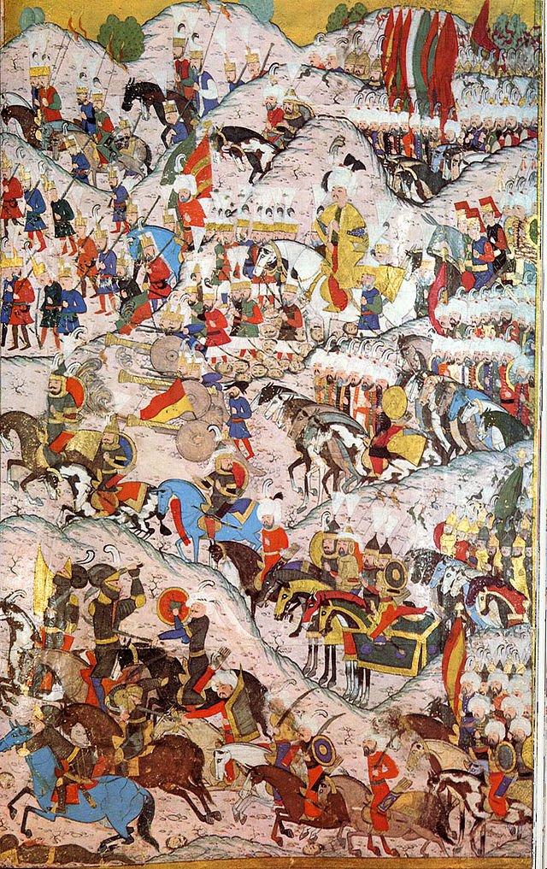
Pomník
Ludvíka Jagellonského
u Moháče
Bitva u Moháče

Slide 50
Uhry v 15. století
1526 – bitva u Moháče
  porážka Uher
  smrt Ludvíka Jagellonského
rozpad Uher:
  budínský pašalík pod nadvládou Turků
  zbytek Uher nejednotný:
    část šlechty volí králem Ferdinanda Habsburského (ovládá Slovensko)
    část volí sedmihradského vévodu Jana Zápolského

Slide 51
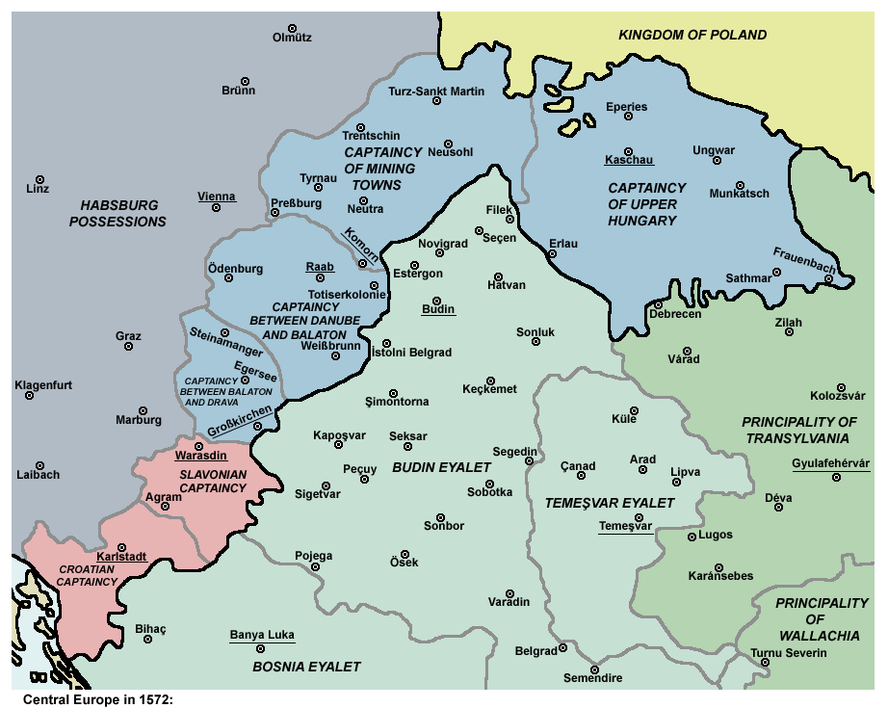
Rozpad Uher po bitvě u Moháče
Panství Habsburků
Budínský pašalík
Vazalská knížectví
Osmanské říše

Slide 52
Personální unie
Jaké personální unie existovaly v 15. století ve střední Evropě?
  polsko-litevská 1386–1572
  polsko-uherská 1440–1444
  česko-uherská 1490–1526

Slide 53
Severní Evropa
tři království:
  dánské norské švédské
1375 vymřel po meči dánský rod Estritovců
  poslední král Valdemar IV. měl jenom dceru Markétu
  po smrti otce 1375 se stala dánskou královnou
  byla provdána za norského krále Hakona VI.
  po smrti svého manžela 1380 se stala i královnou norskou
  po vítězné válce se Švédskem 1389 se stala i královnou švédskou

Slide 54
Severní Evropa
1397 – 1523 karlmarská unie
  1397 – jednání zástupců severských stavů v Karlmaru
  Norsko, Dánsko, Švédsko
  1523 – konec unie, ve Švédsku k moci dynastie Vasovců
  dánsko-norská unie pokračovala

